Slide 1
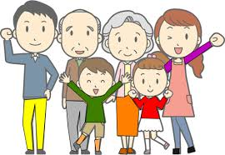
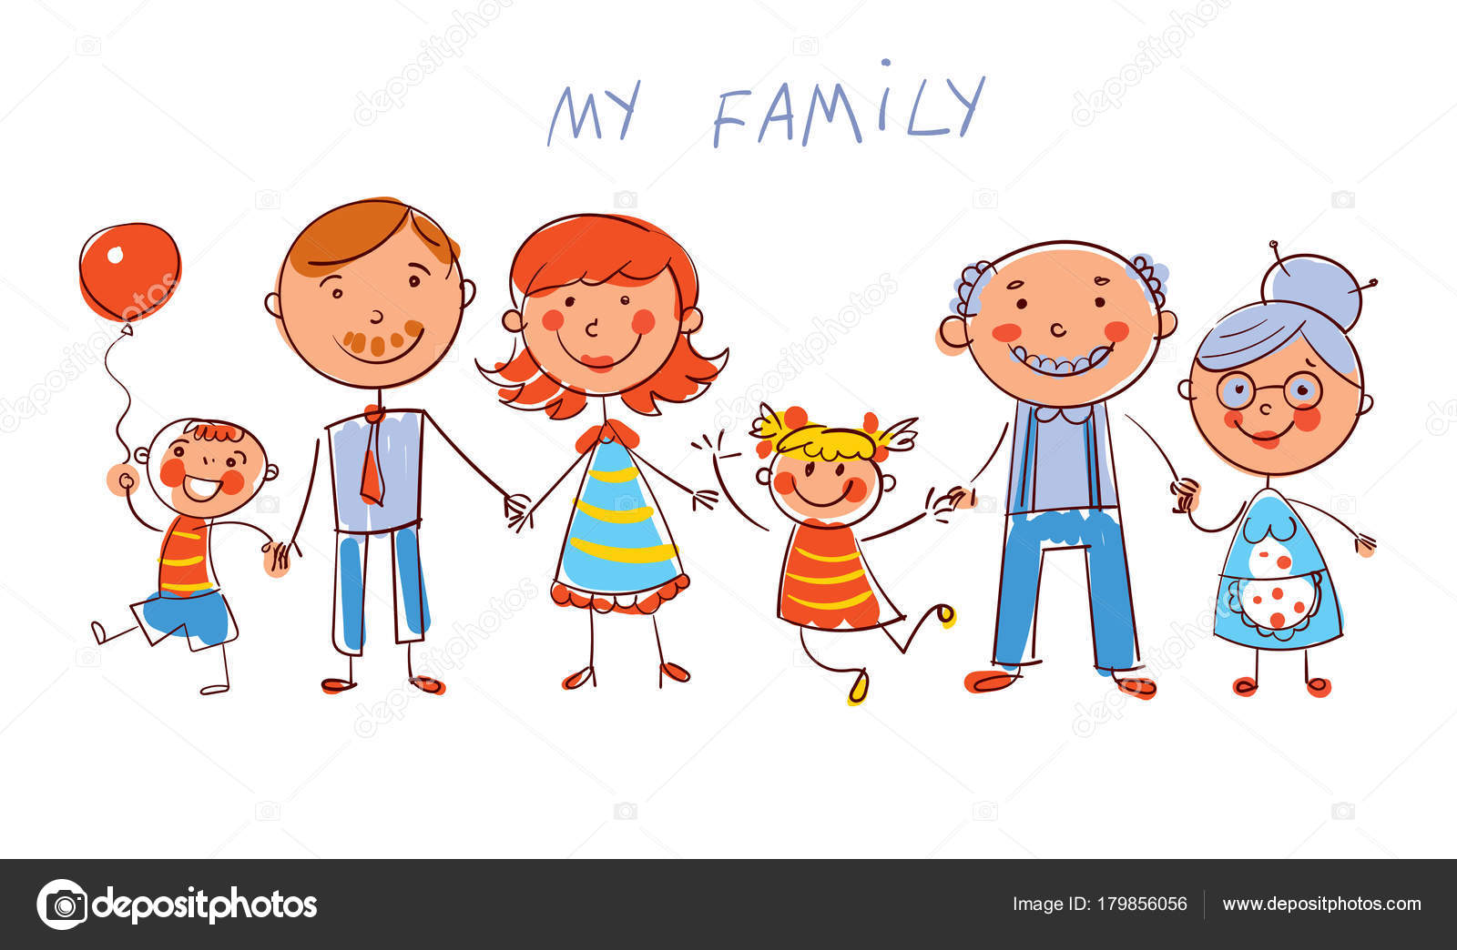
أكثر شيء جميل
قاله عنك يومًا أحدهم!

Slide 2
ما هو أكثر شيء
تفتخر به؟

Slide 3
ما هو أكثر لون تحبه؟

Slide 4
عليك وصف نفسك بثلاث كلمات.
ما هي هذه الكلمات ؟

Slide 5
ما هو أول شيء فكرت به عندما استيقظت
من النوم ؟

Slide 6
لو كانت لك أجنحة
إلى أي مكان كنت ستطير ؟

Slide 7
لو كنت مجبرًا على أكل نوع واحد طيلة أيام حياتك.. ما هو هذا النوع؟

Slide 8
لو أتيحت لك إمكانية الاختيار،أي نوع حيوان
كنت تود أن تكون؟

Slide 9
عليك وصف أحد الجالسين حولك بثلاث كلمات
ما هي هذه الكلمات؟

Slide 10
أردت السفر لجزيرة نائية
عليك أخذ ثلاثة أغراض فقط!
ما هي تلك الاغراض؟

Slide 11
ما الذي يشعرك
بأنك شخص محبوب؟

Slide 12
لو أتيحت لك الفرصة للتمثيل في فيلم!
ما هو الفيلم الذي ستختاره؟

Slide 13
ما هي الأغنية
التي تحبها ولماذا ؟

Slide 14
ما هو الفصل المفضل لديك في السنة ولماذا ؟

Slide 15
لديك الفرصة لتحقيق أمنية،
ما هي هذه الأمنية ؟

Slide 16
طُلِب منكم تخطيط رحلة عائلية ،إلى أين ستذهبون ما هو مسار الرحلة؟

Slide 17
ما اكثر شيء تحب
أن تعمله في أوقات فراغك ؟

Slide 18
أي حيوان أليف
كنت تريد تربيته ؟

Slide 19
أي فترة من اليوم مفضلة لديك ؟

Slide 20
ما هو العيد
المفضل لديك ولماذا ؟

Slide 21
ما هو أهم شيء
في العالم ولماذا ؟

Slide 22
لو كان بإمكانك اختيار مكان سكن آخر
أي مكان كنت ستختار؟

Slide 23
ماذا تتمنى لنفسك
في السنة القادمة ؟

Slide 24
عمل قمت به
وندمت على ذلك ،
ما هو هذا العمل ؟

Slide 25
لو أتيحت لك فرصة شراء سيارة،
أي نوع سيارة تختار؟

Slide 26
لو أتيحت لك فرصة اختيار عملك،
أي عمل كنت ستختار؟

Slide 27
ما هو أفضل شيء
حدث معك في الحياة؟

Slide 28
اختر شخصية ذكرت في القرآن الكريم،
اذكر لماذا تحبها؟

Slide 29
لو كان بإمكانك
تغيير اسمّك !
أي اسم تختار ؟

Slide 30
ما هي القوة الخاصة
الموجودة بك ؟

Slide 31
اختر فيلمًا من
"أفلام كرتون" تحبه،
لماذا اخترت هذا الفيلم بالذات؟

Slide 32
ما هو الحدث السلبي
الذي ترك أثرًا في نفسك
ولا تستطيع نسيانه؟

Slide 33
ما هو الحدث الإيجابي
الذي ترك أثرًا في نفسك
ولا تستطيع نسيانه؟

Slide 34
لو فزت بمبلغ
100000 شيكل،
ماذا كنت ستفعل في هذا المبلغ؟

Slide 35
ما هو الشيء
الذي يفرحك
عندما تكون حزينًا ؟

Slide 36
لو أُتيحت لك الفرصة لاختيار قوة خارقة!
أية قوة كنت ستختار؟

Slide 37
ما هي أكثر عادة عائلية
تحبها ولماذا ؟

Slide 38
لو كنت تستطيع تغيير
شيء ما في العالم ،
ماذا كنت ستغير؟

Slide 39
هل هناك شخص
تخاف منه!
لماذا ؟

Slide 40
لو كنت شخصية
في رواية!
أي شخصية كنت ستختار ؟

Slide 41
لو أُتيحت لك الفرصة
لتناول وجبة عشاء
مع شخصية مشهورة !
من هي الشخصية التي ستختارها؟

